Slide 1


实训——数据分析方向
吉林大学 软件学院
2019级 11班
55190906 林嘉恩

Slide 2

目录页
01
需求分析
/
02
/
模块分析
目录
03
/
数据库设计
04
/
效果
05
/
心得体会

Slide 3
需求分析
大学中的学生较多，但学生之间的交流却并不密切，往往仅局限于同班之间的交流，为了加强学生之间的交流，我们设计了一个视频分享系统，让用户可以自由上传视频发送弹幕，可以轻松了解校内趣事，同时还可以作为网课资料的分享区域，让同学们共同进步。
这样的一个网站将会产生大量的数据，如视频数据、用户数据、用户产生的关注、点赞、历史记录等数据。后台应用除了需要对原始的数据进行管理以外，还需要对原始数据进行分析。数据分析过程中，可视化将会起到一个非常重要的作用。本项目的重点在于对系统产生的数据进行多维度的可视化。

Slide 4
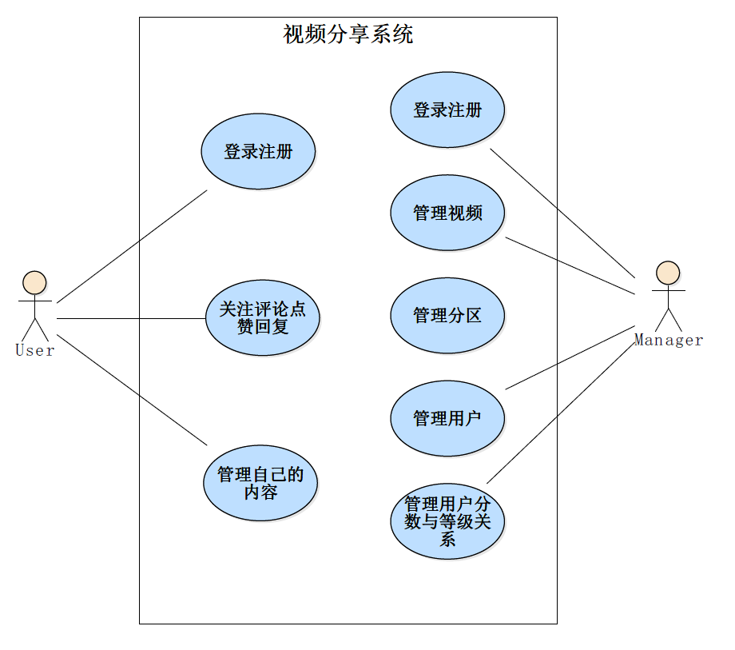
需求分析
用例图左边为普通用户涉及到的用例，右边为管理员用户涉及到的用例。普通用户使用的是前台，享受服务；管理员使用的是后台，管理数据，查看可视化的数据。
本次开发的重点在于后台数据可视化部分（使用echart技术）。

Slide 5
目录页
01
/
需求分析
模块分析
02
/
目录
03
/
数据库设计
04
/
效果
05
/
心得体会

Slide 6
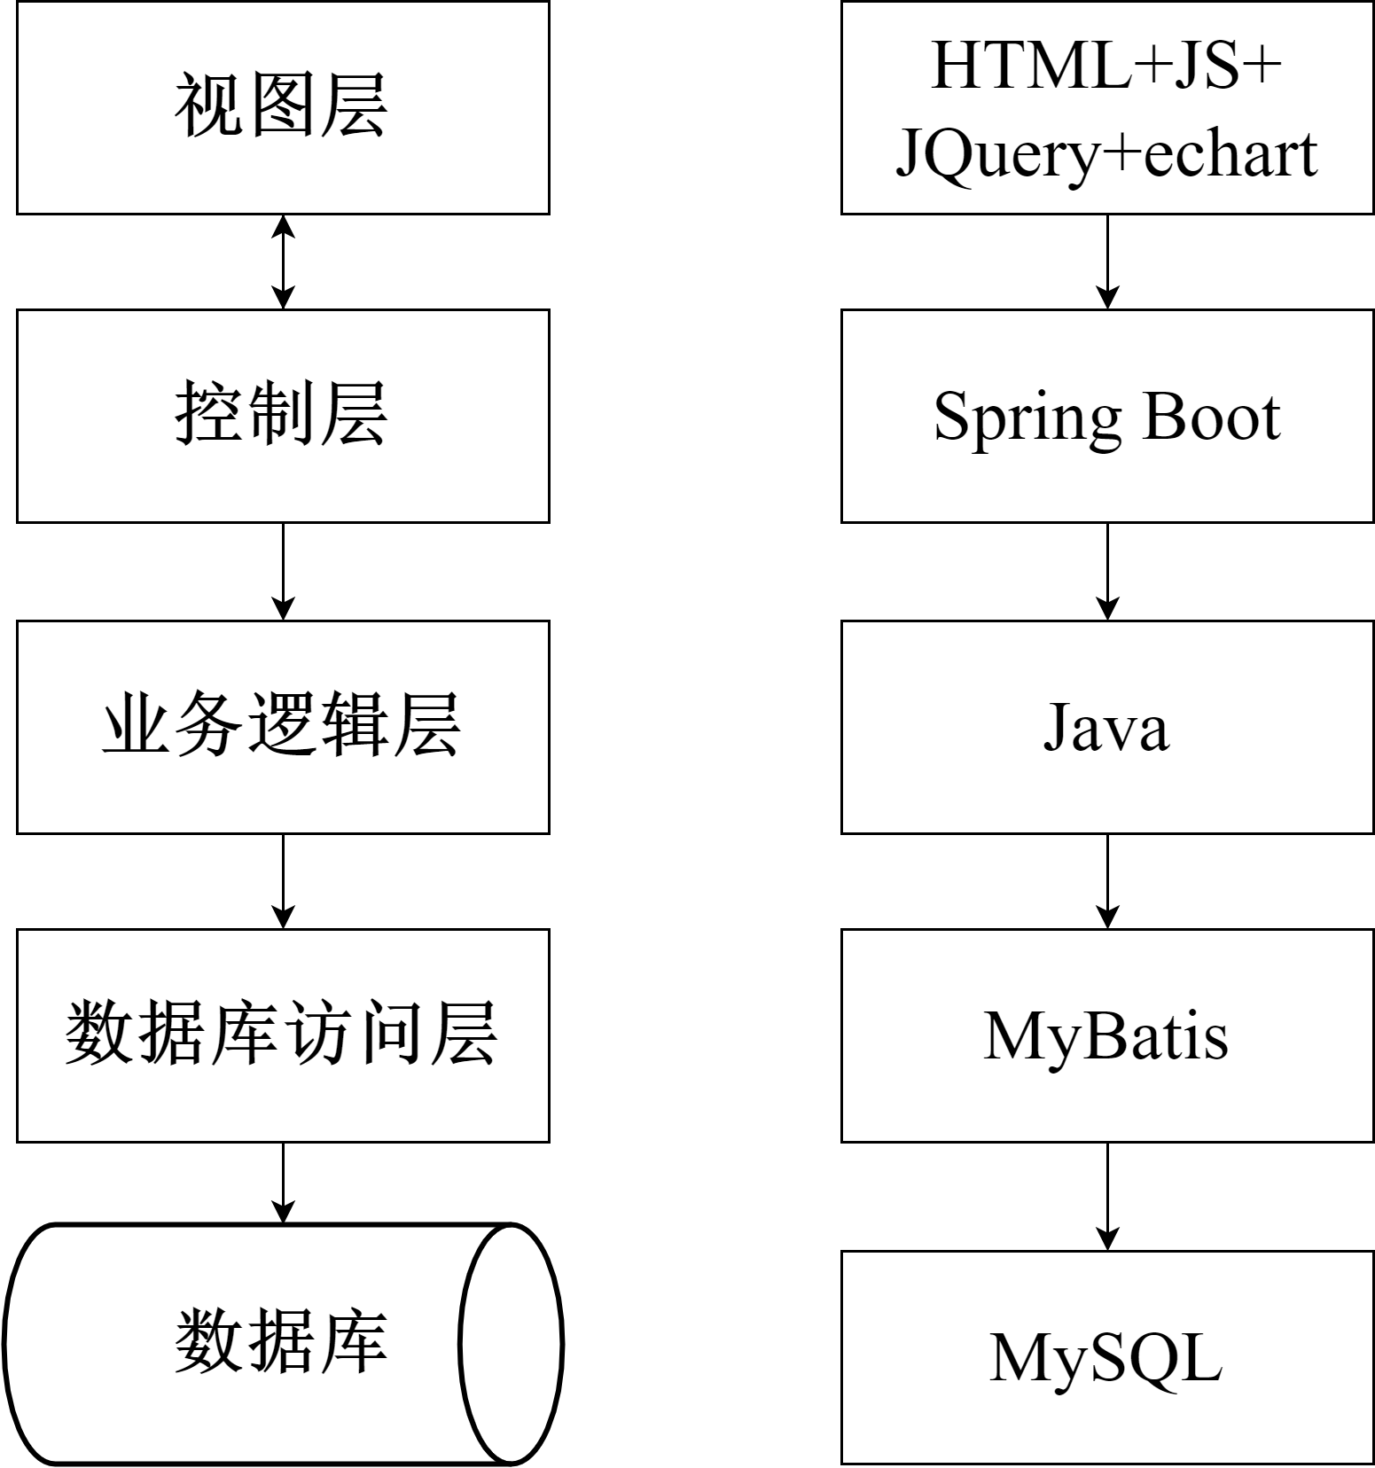
模块分析
视图层：即前端，前端采用Jquery向后端发送数据，获取数据以后通过Echarts实现数据可视化。
控制层：通过Spring Boot框架获取数据后转发到业务逻辑层
业务逻辑层：使用Java进行逻辑处理，将处理结果转发到控制层再发送到前端。
数据库访问层：使用MyBatis半自动ORM框架，进行数据库访问与操作
数据库：使用MySQL存储数据

Slide 7
目录页
01
/
需求分析
02
/
模块分析
目录
03
数据库设计
/
04
/
效果
05
/
心得体会

Slide 8
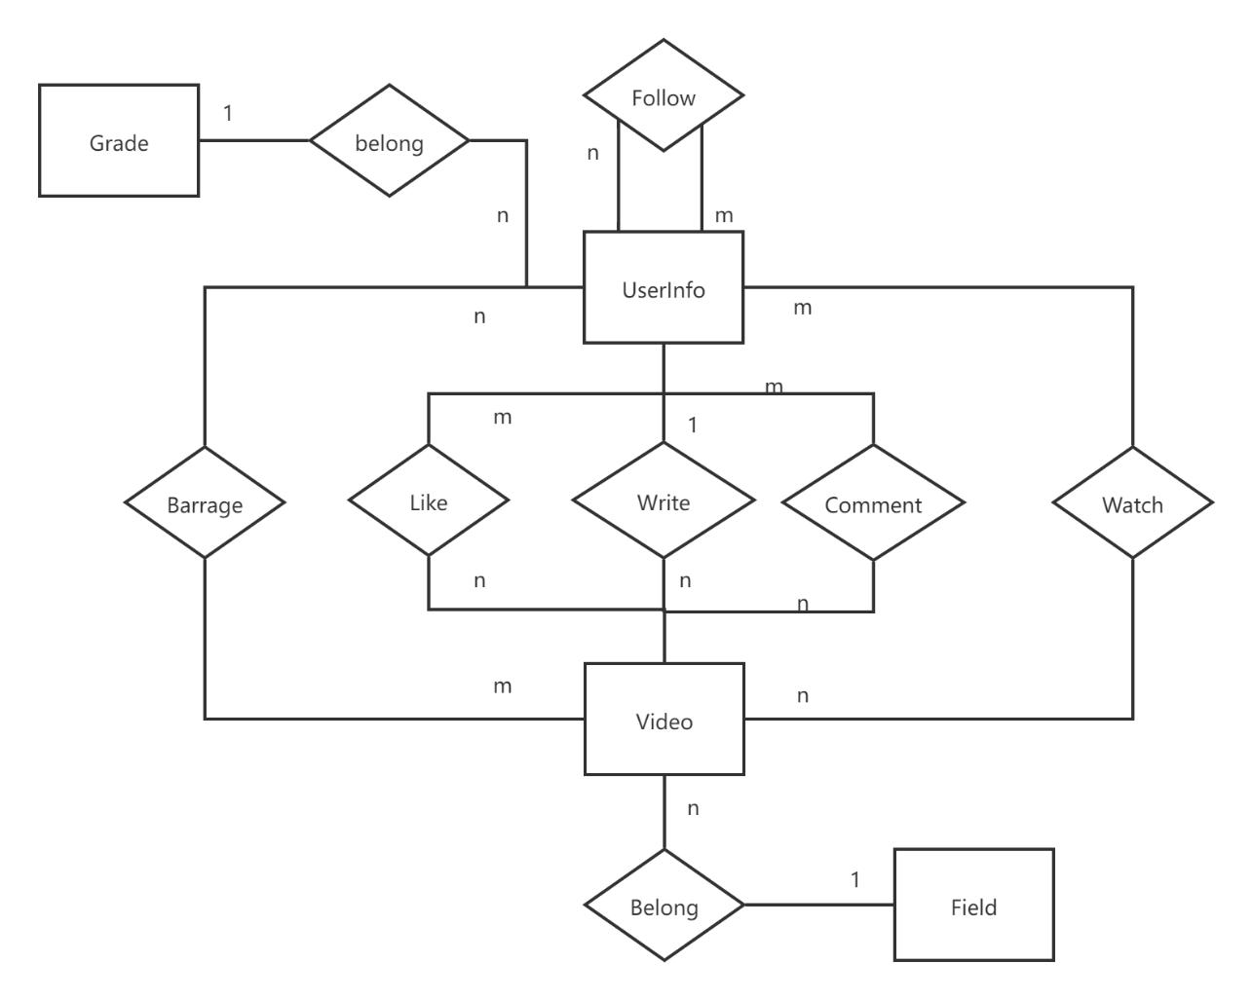
数据库设计
用户自己与自己存在一个联系Follow，代表用户之间的关注关系；用户必然属于某一个等级因此用户与等级之间存在一个属于关系；用户与视频之间存在大量的关系，用户向视频发送弹幕，存在一个弹幕发送关系，用户观看视频存在观看关系留下历史信息，同时用户可以上传视频、点赞并评论视频，也都存在关系。
在这些关系中，用户之间的关注关系（Follow）、弹幕发送关系（Barrage）、点赞（UserLike）、评论（UserComment）、观看关系（History）被转换为实体进行存储，其他关系则通过已有实体的字段进行表示。

Slide 9
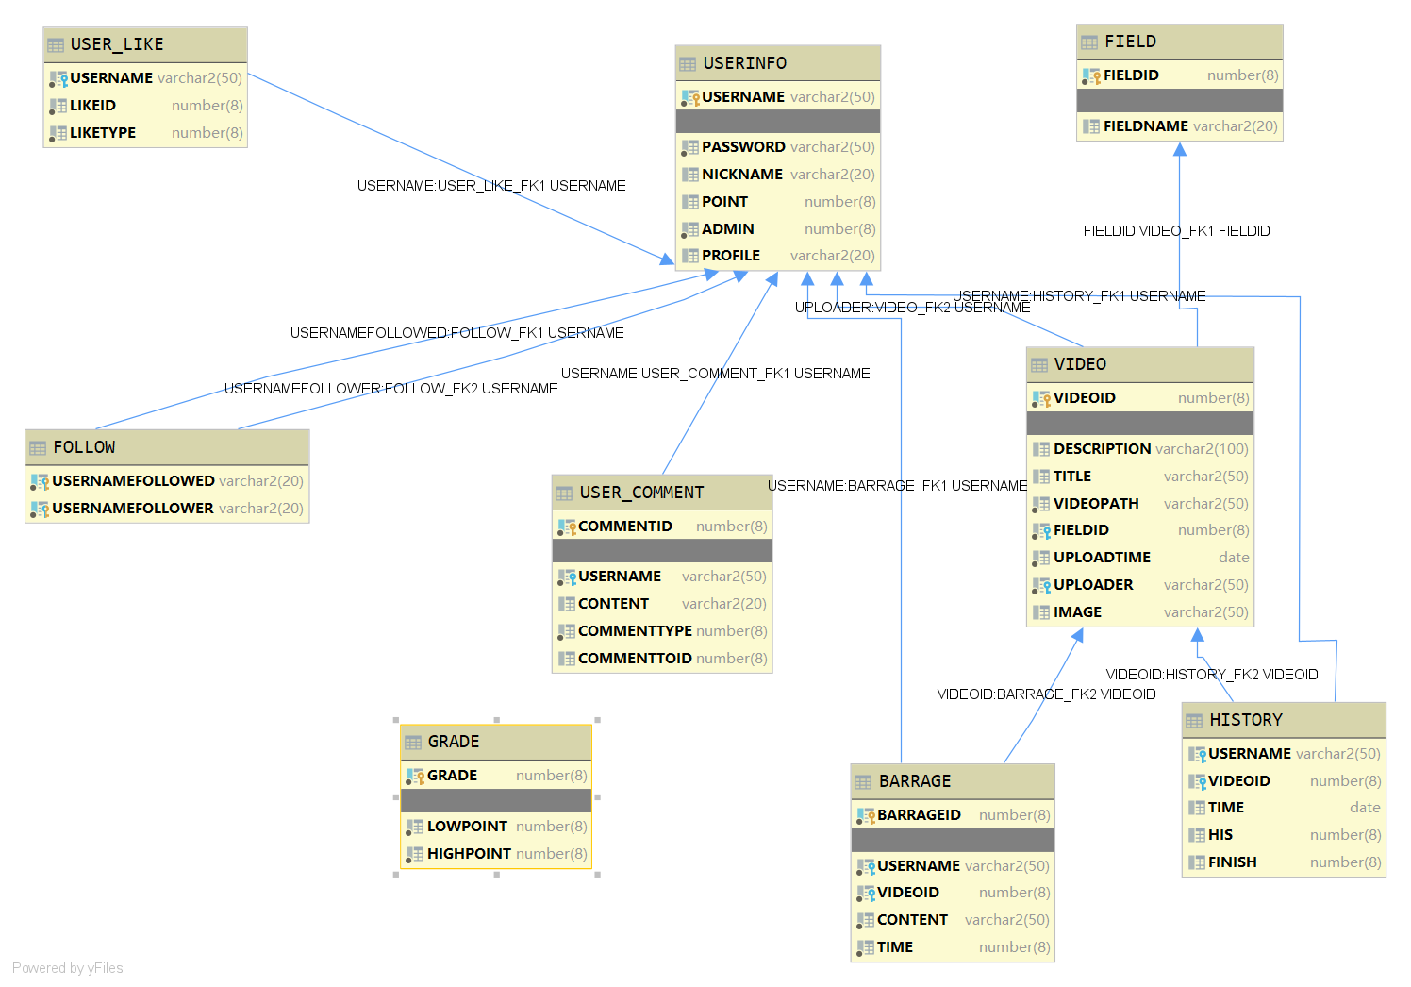
数据库设计
从ER图转化为数据模型后，具体数据模型如图 4所示。其中部分关系转化为了关系表，部分关系转化为了某一个实体的一列。
数据库中核心数据表为UserInfo，User_Like、Follow、User_Comment 、Barrage、Video、History都存在与UserInfo的参照完整性关系。其中User_Like的username是来自UserInfo:username的外键；Follow的UsernameFollowed和UsernameFollower都是来自UserInfo:username的外键；User_Comment、Baggage、History的username是来自UserInfo:username的外键；Video的uploader是来自UserInfo:username的外键。
除了UserInfo以外，还有部分数据表之间存在外键约束。比如Barrage和History中的VideoID是来自Video:VideoID的外键；Video中的FieldID是来自Field:FieldID的外键。

Slide 10
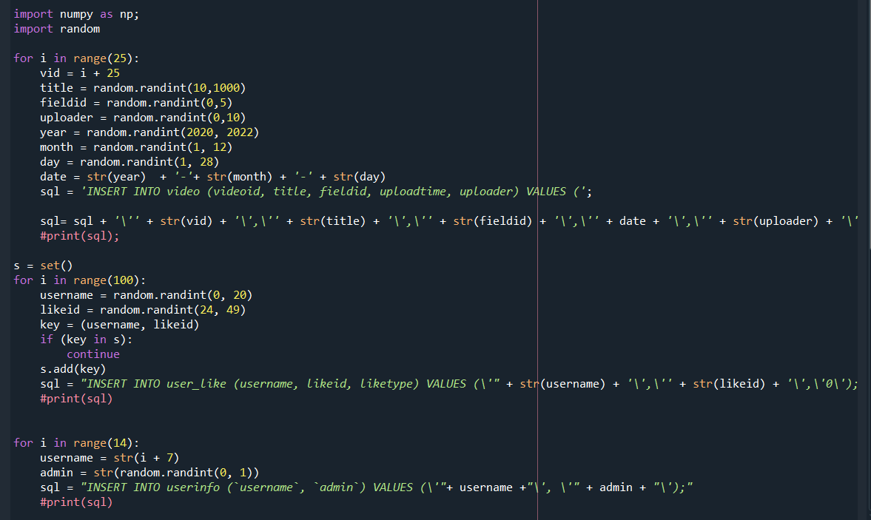
数据库设计
数据来源：python生成随机数据的插入SQL语句

Slide 11
目录页
01
/
需求分析
02
/
模块分析
目录
03
/
数据库设计
04
/
效果
05
/
心得体会

Slide 12
效果
说明
效果部分只截了可视化部分的图，数据管理部分直接在网页上展示。
虽然做了内网穿透，但系统未做高并发处理，担心演示阶段系统崩坏，故在演示结束后再给出链接。（可能是因为用的免费隧道带宽小，加载很慢很慢）
本项目可视化部分涉及的图表：
视频弹幕、评论、点赞数统计：普通折线图、普通堆叠面积图、渐变堆叠面积图、柱状图
不同时间上传视频数量统计：带可变时间轴的折线图
用户关注关系图：环形关系图
分区信息图：二层树状图、饼图(南丁格尔玫瑰图)、柱形图与散点图动态转化
分区累计、当月热度统计图：随时间变化的动态排序柱状图

Slide 13
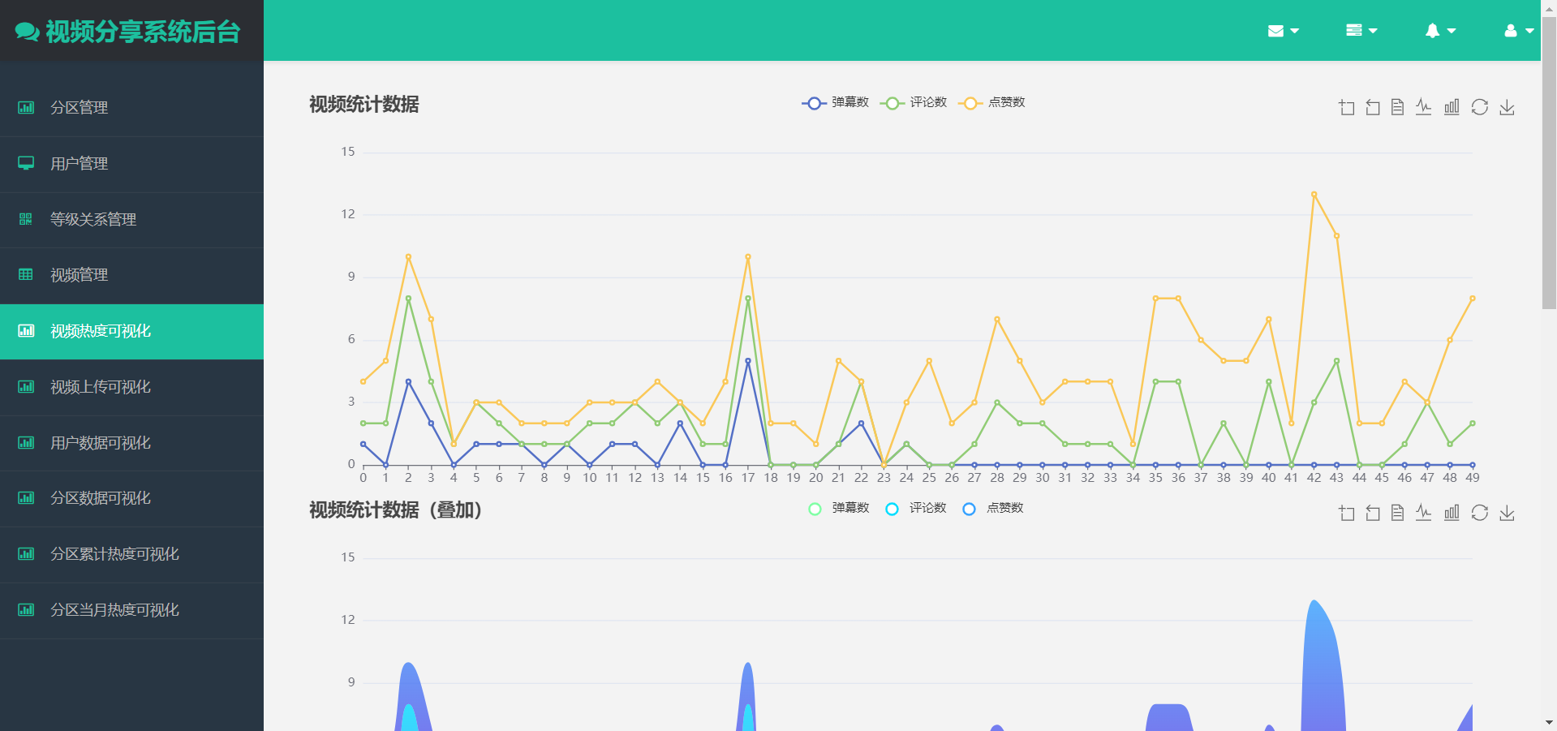
效果——视频热度(不叠加)
普通曲线图
曲线图的工具栏做了可以转化为柱状图的选项

Slide 14
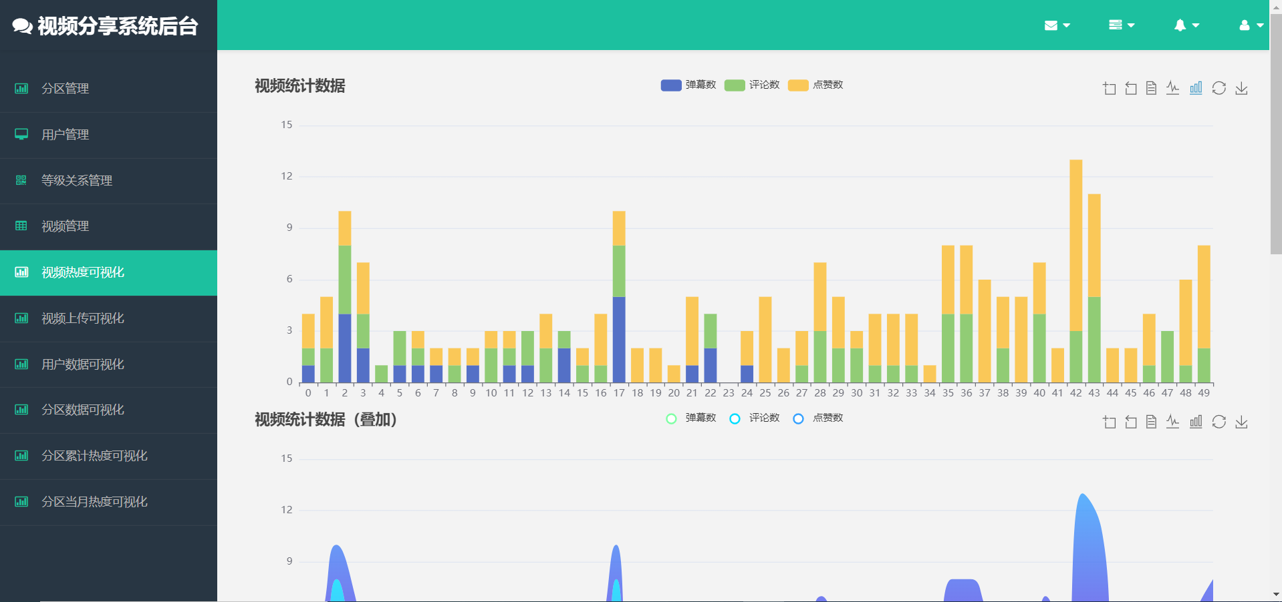
效果——视频热度(不叠加)
普通柱状图
柱状图与下面两个叠加图类似，点击左边的曲线图标志可以切换回曲线图

Slide 15
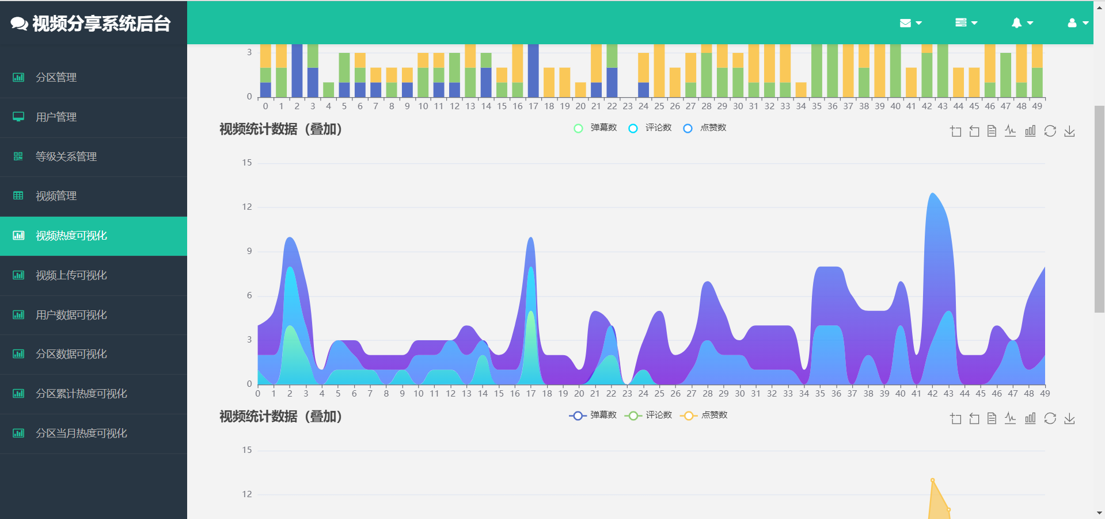
效果—视频热度(连续叠加)
渐变堆叠面积图
使用堆叠的连续曲线图展示视频的热度，与上一个图相似，也可以转化为柱状图

Slide 16
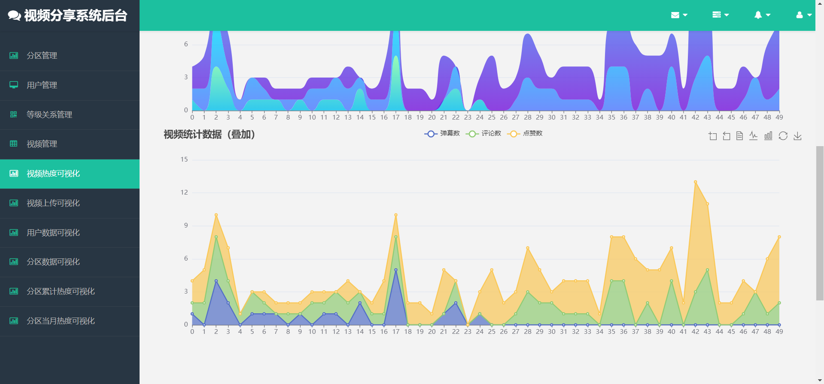
效果—视频热度(离散叠加)
堆叠面积图
使用堆叠的非连续曲线图展示视频的热度，与上一个图相似，也可以转化为柱状图

Slide 17
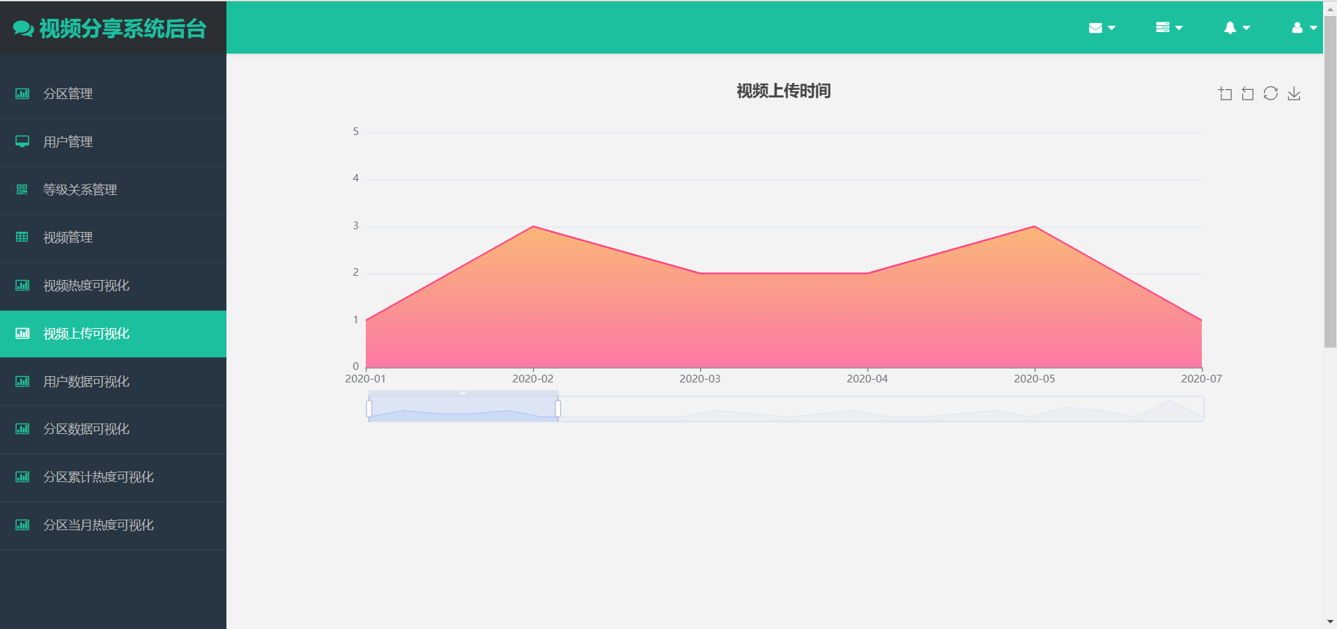
效果——视频上传可视化
带可变时间轴的折线图
不同时间视频上传数量的对比，统计粒度到月，该图可以拖动滑条改变展示范围

Slide 18
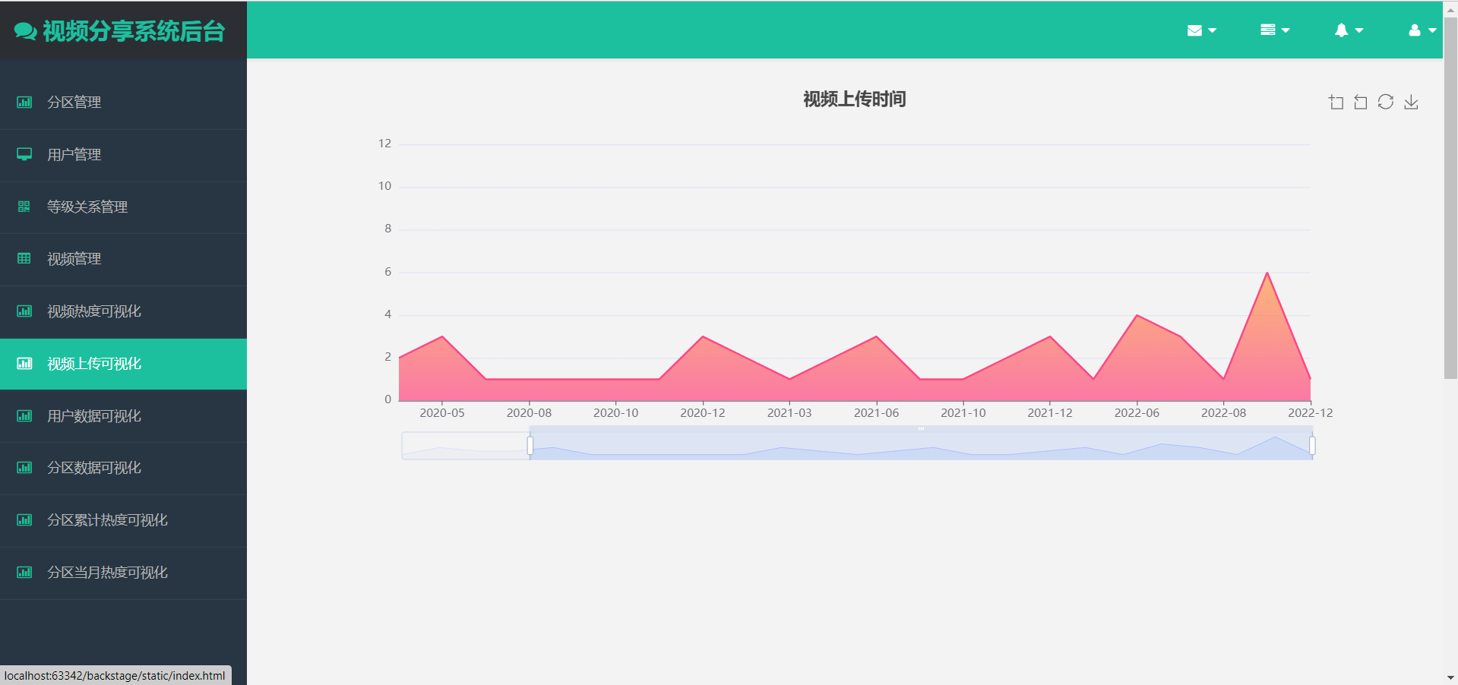
效果——视频上传可视化
带可变时间轴的折线图
不同时间视频上传数量的对比，统计粒度到月，该图可以拖动滑条改变展示范围

Slide 19
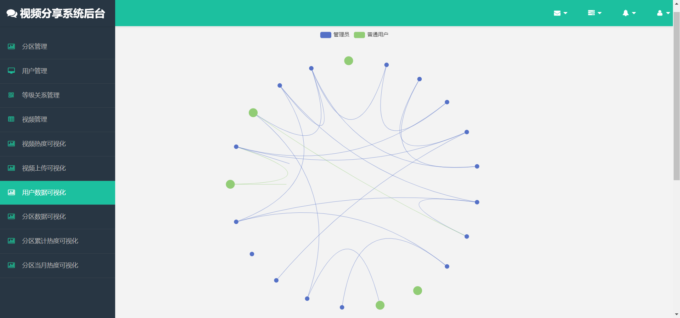
效果——用户关系图
环形关系图
用户关系图展示不同用户之间的关注关系，鼠标悬停时将会显示方向与用户名

Slide 20
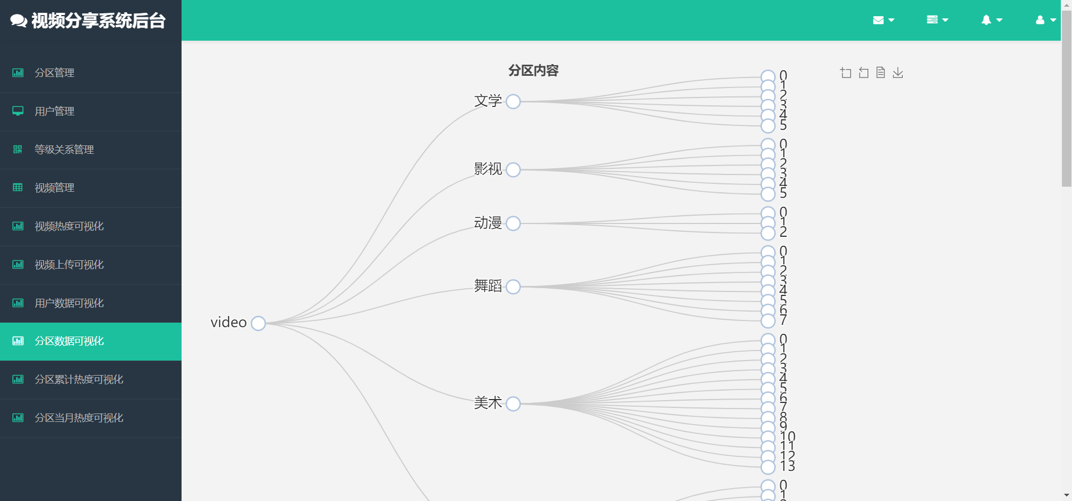
效果——分区内容
二层树状图
分区内容通过树状图展示，点击结点可以打开或关闭结点内容

Slide 21
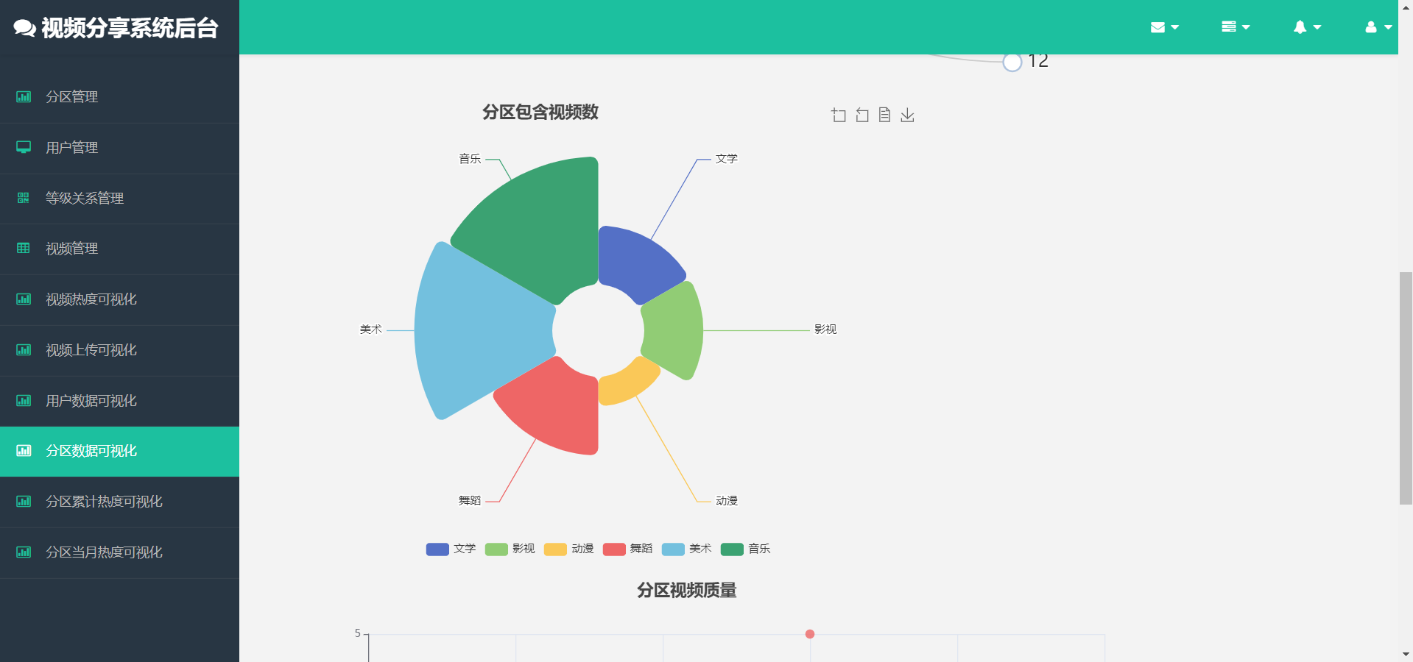
效果——分区内容
饼图——南丁格尔玫瑰图
其实就是饼图，只是做了不同的大小

Slide 22
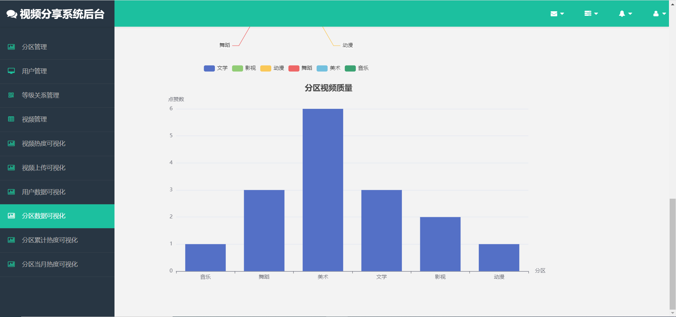
效果——分区内容
柱形图与散点图动态转化
柱形图形态

Slide 23
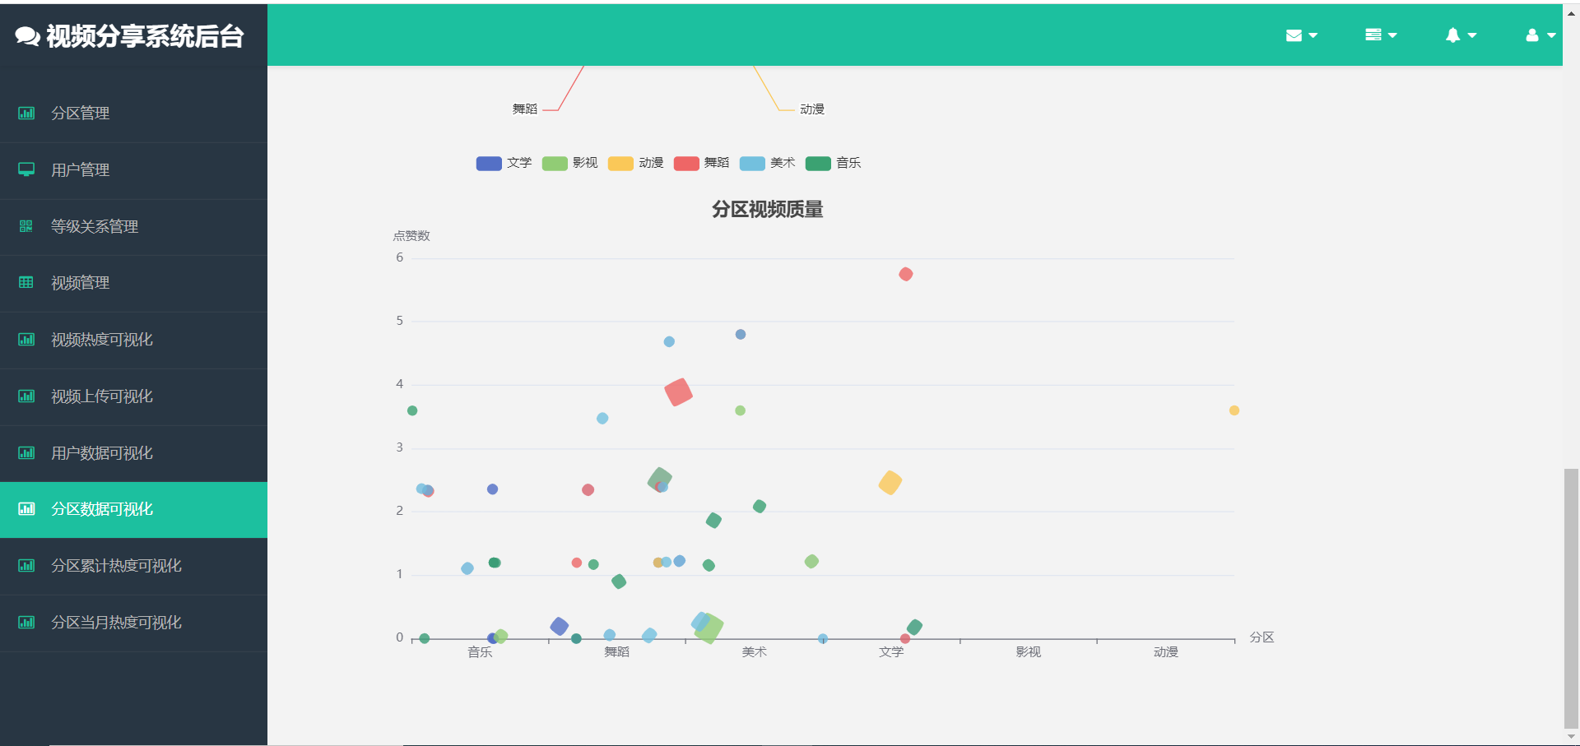
效果——分区内容
柱形图与散点图动态转化
中间形态

Slide 24
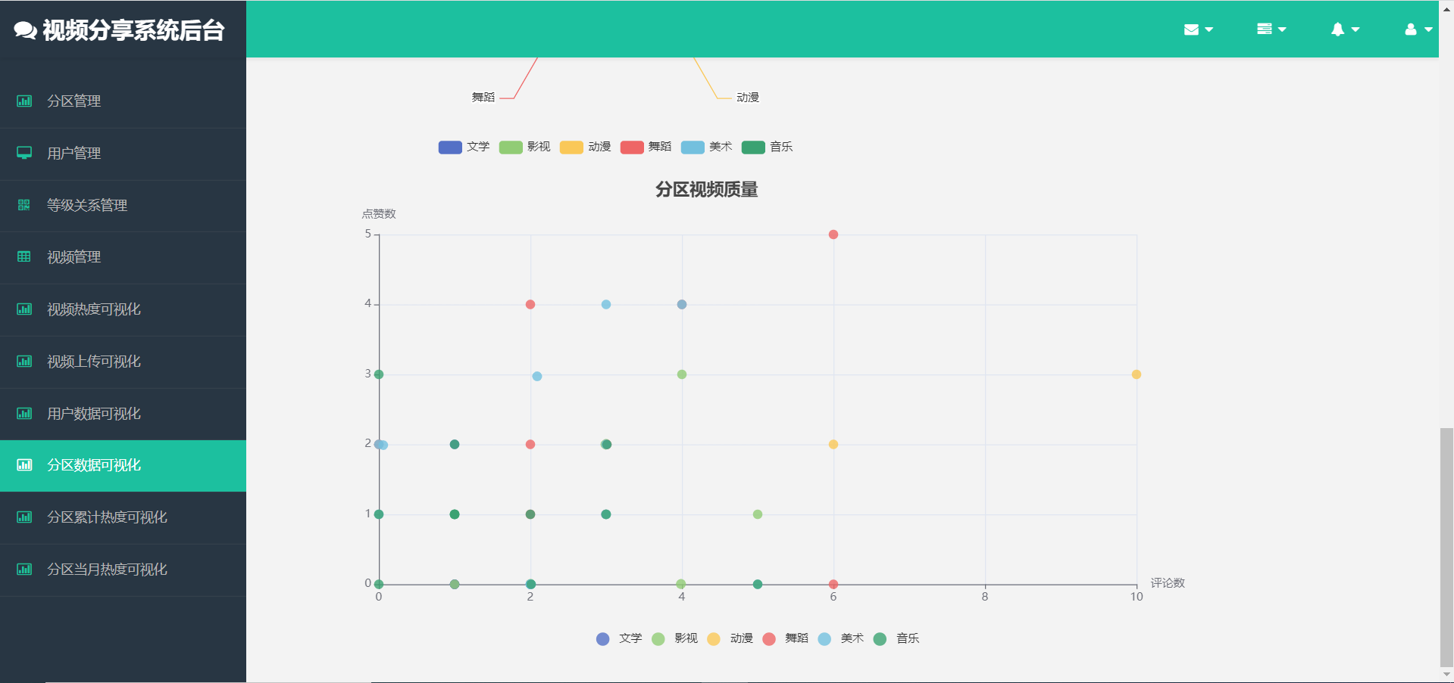
效果——分区内容
柱形图与散点图动态转化
散点图形态

Slide 25
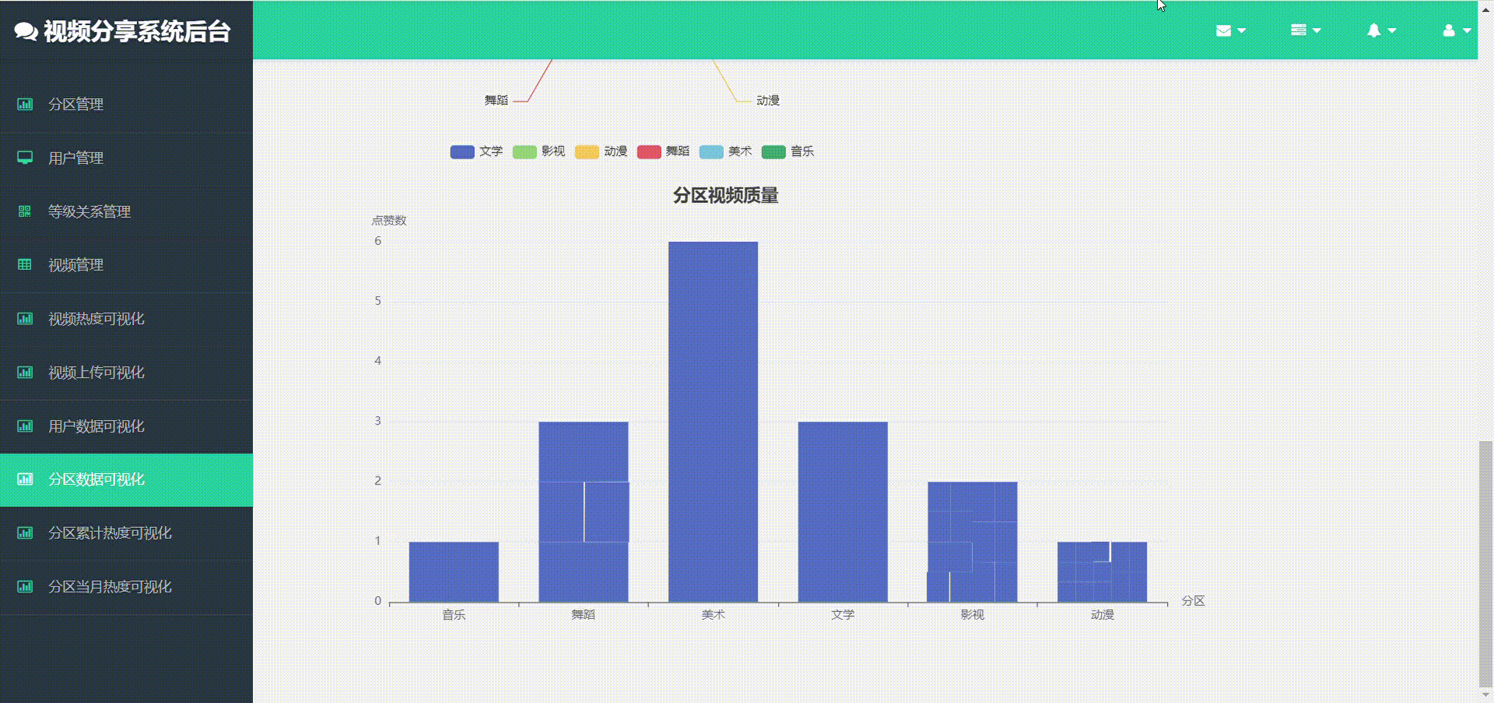
效果——分区内容
柱形图与散点图动态转化
中间形态

Slide 26
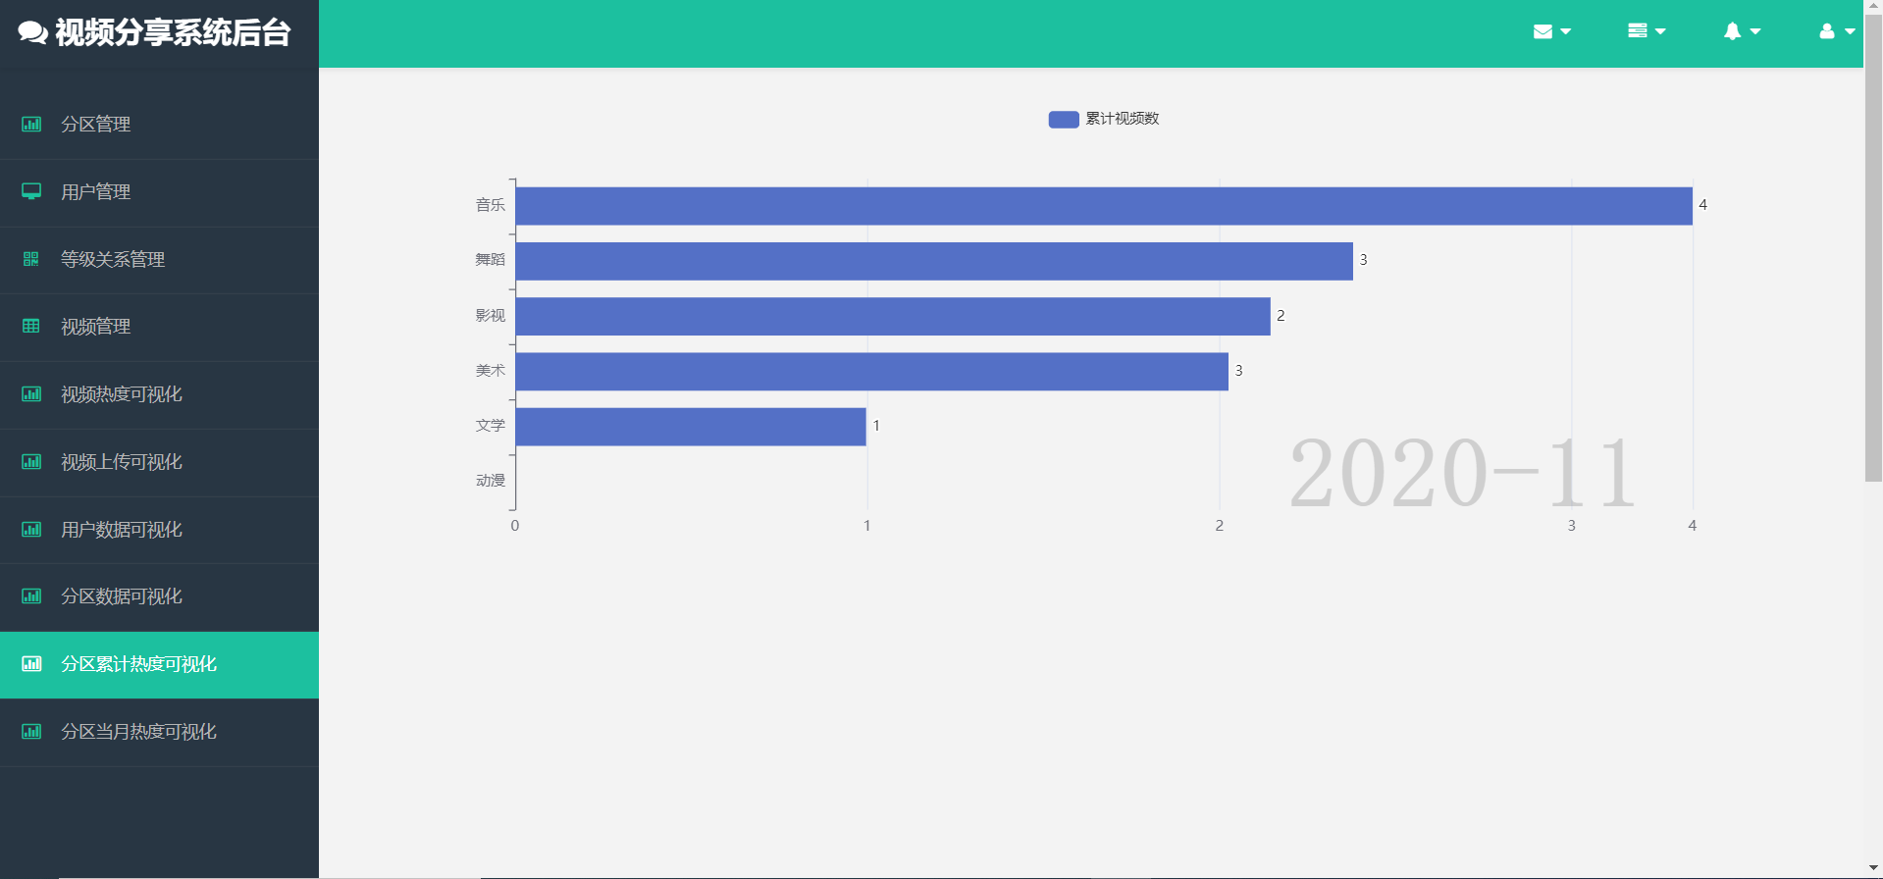
效果——分区累计热度
随时间变化的动态排序柱状图
分区类似热度使用某个时间点之前的分区累计视频数表示，此为动图，动态显示时间变化

Slide 27
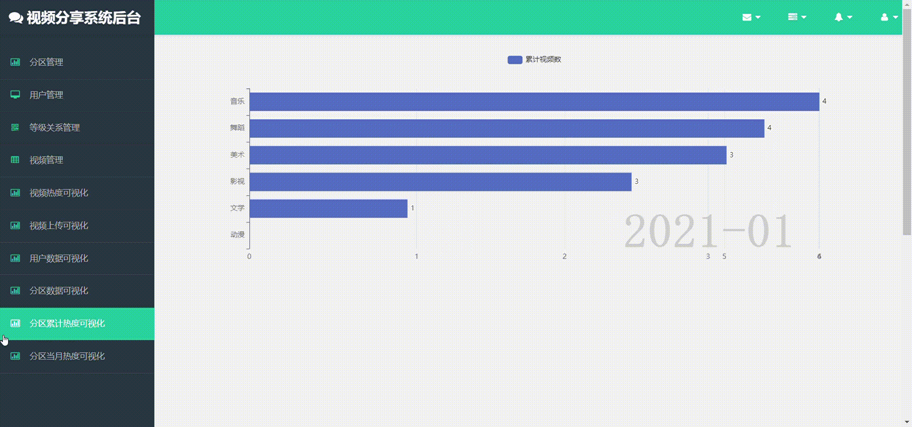
效果——分区累计热度
随时间变化的动态排序柱状图
分区类似热度使用某个时间点之前的分区累计视频数表示，此为动图，动态显示时间变化

Slide 28
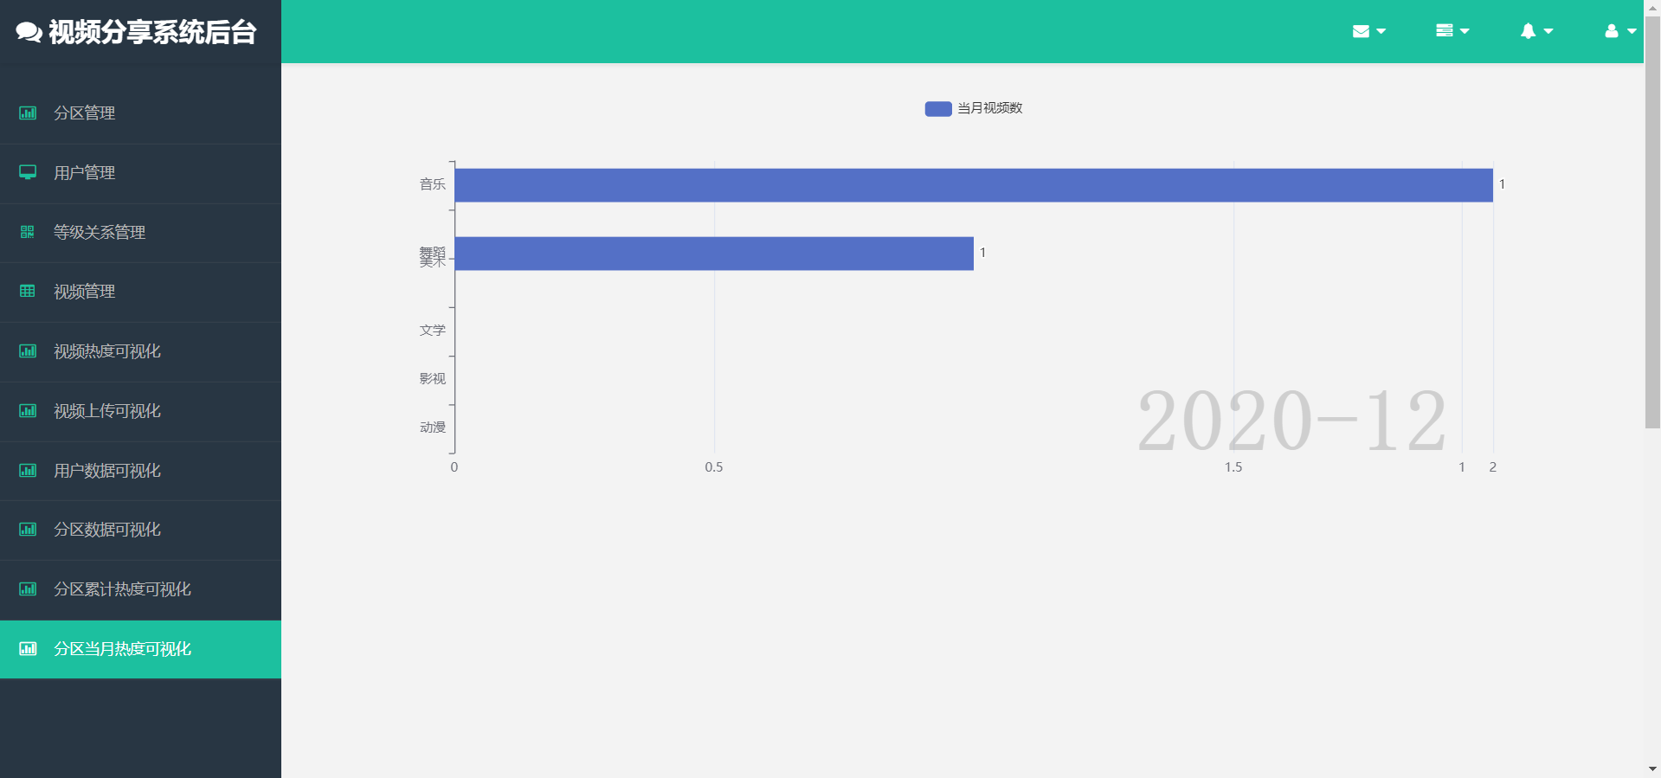
效果——分区当前热度
随时间变化的动态排序柱状图
分区类似热度使用某个月内的分区累计视频数表示，此为动图，动态显示时间变化

Slide 29
目录页
01
/
需求分析
02
/
模块分析
目录
03
/
数据库设计
04
/
效果
05
心得体会
/

Slide 30
心得体会——技术多样性
在该项目中，我接触了许多技术，包括但不限于前端、后端、代码版本管理等多种技术。其中Echarts之前没有接触过；jQuery、JavaScript等前端技术也不太熟练；平时写C++项目较多，Java也不太熟练；ORM以前用的QxOrm、JPA接口，mybatis用得也少。整个技术栈基本都跳出了个人舒适圈，充分地锻炼了在短时间内快速上手不熟悉的技术栈的能力。
归类 | 功能 | 技术/工具
前端 | 可视化 | Echarts
 | 操作 | jQuery、JavaScript
后端 | 框架 | Spring Boot
 | 数据库ORM | My Batis
 | 数据库 | MySql
其它 | 代码托管 | git
 | 需求分析 | EA
 | 造数据 | python
 | 内网穿透 | natapp

Slide 31
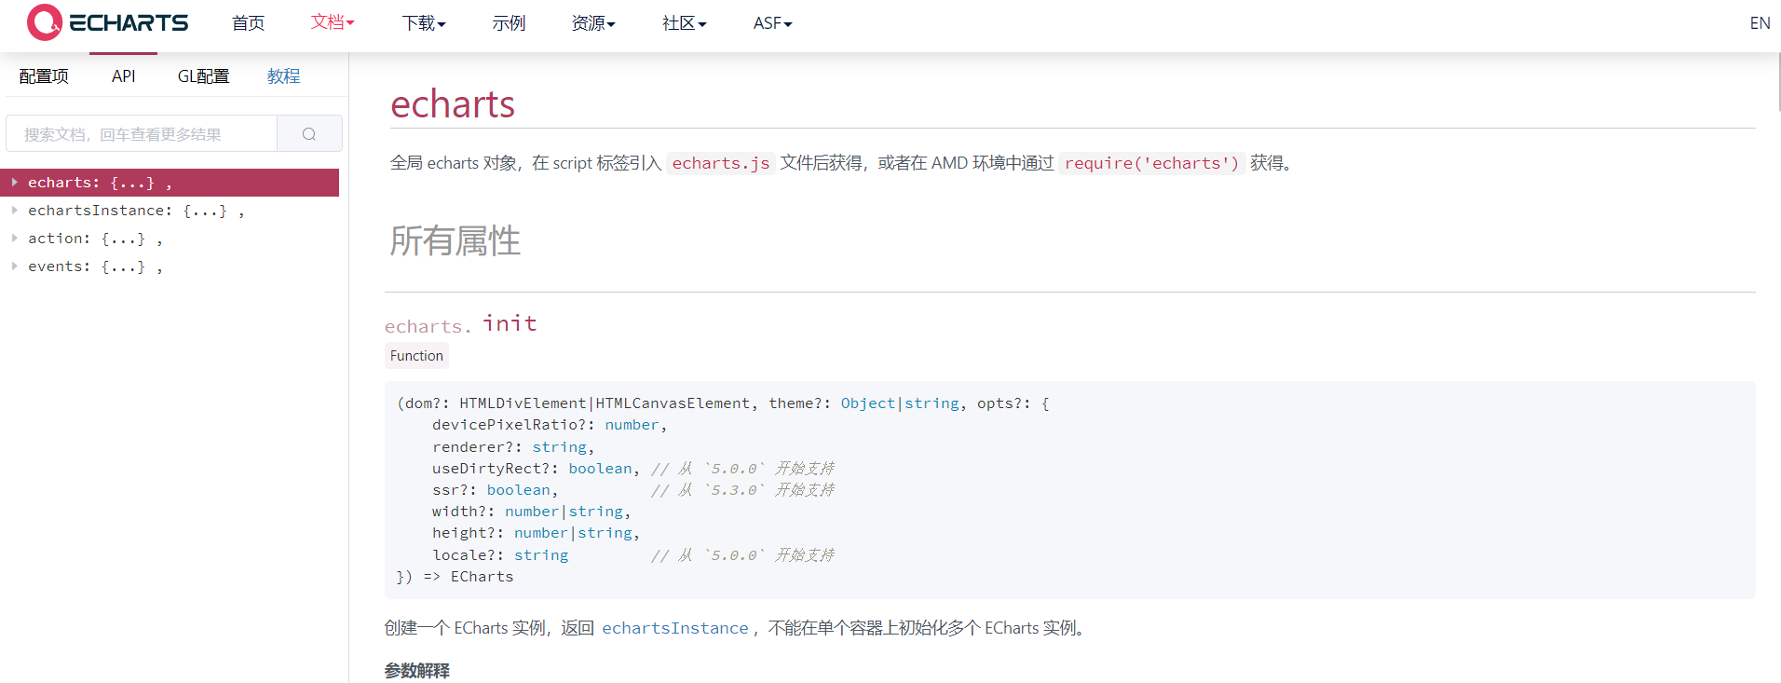
心得体会——学会看文档
该项目主要练习的是Echarts的使用，而我之前并未接触过该可视化框架，故需要一边翻阅官方文档一边写。幸运的是Echarts的官方文档有中文文档且设计非常人性化。

Slide 32
致谢
Thank you for your listening！

